Slide 1
3.2 Tipos elementales de datos
Brayan Jesús Román Ramírez
6to Semestre
Ing. Computación
UAA

Slide 2
¿Qué es un tipo de Dato?
En ciencias de la computación un tipo de dato informático o simplemente tipo es un atributo de los datos que indica al ordenador (y/o al programador) sobre la clase de datos que se va a trabajar.
Esto incluye imponer restricciones en los datos, como qué valores pueden tomar y qué operaciones se pueden realizar.

Slide 3

Tipo de Dato
Un tipo de dato es, en esencia, un espacio en memoria con restricciones.

Slide 4
Tipos de datos primitivos
Los tipos de datos hacen referencia al tipo de información que se trabaja, donde la unidad mínima de almacenamiento es el dato, también se puede considerar como el rango de valores que puede tomar una variable durante la ejecución del programa.

Slide 5
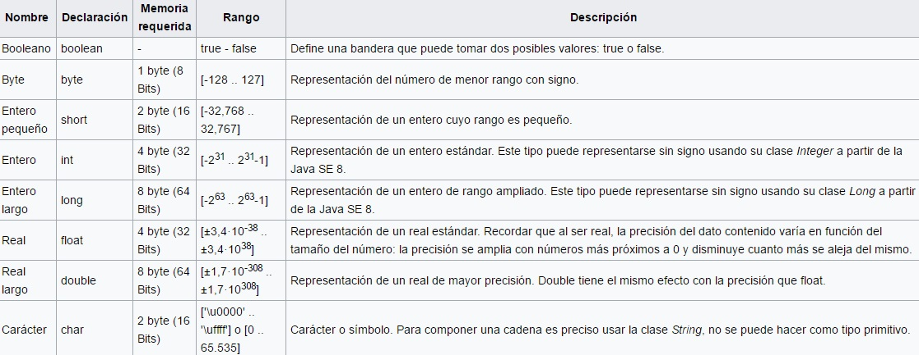
Tipos de datos primitivos

Slide 6
Dato Objeto
Un dato objeto que se define y se nombra explícitamente por el programador en un programa es llamado en forma habitual, variable.
Una variable simple es un dato objeto elemental con un nombre.
Una constante, es un dato objeto con un nombre, el cual se liga a un valor (o valores) en forma permanente durante su tiempo de vida.

Slide 7
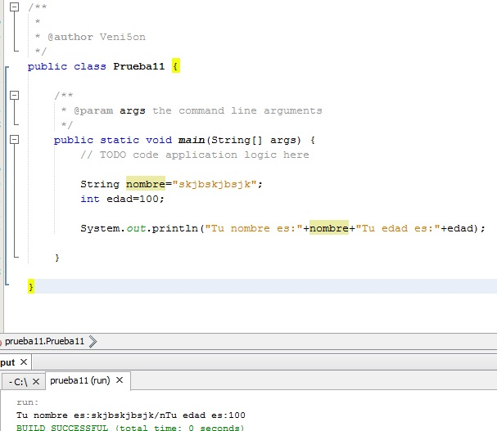
Ejemplo de funcionamiento de tipos de Datos: Declarando variables

